Slide 1
Terminología gastronómica
COCINA BÁSICA

Slide 2
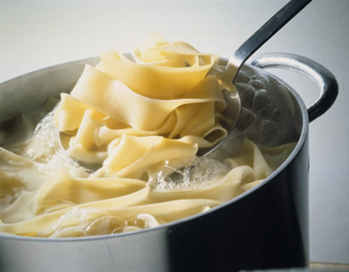
Al dente:
Palabra italiana que significa "al diente" describe las hortalizas o la pasta cocida que ofrecen una ligera resistencia al morderlas.

Slide 3
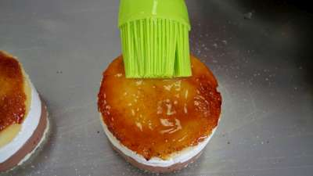
Abrillantar:
Técnica empleada en la cocina. Es la acción de dar brillo a un alimento con el fin de mejorar su aspecto y apariencia, pintándolo con huevo, mantequilla clarificada, jalea o gelatinas

Slide 4
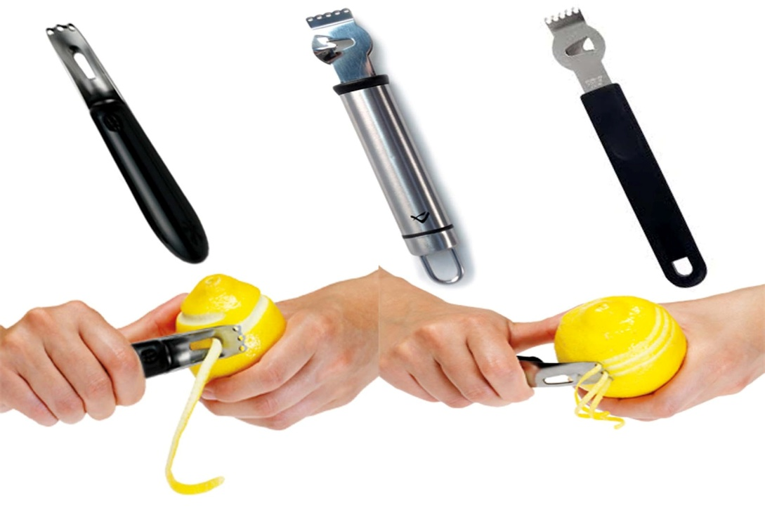
Acanalar:
formar canales en el exterior de un producto antes de usarlo.

Slide 5
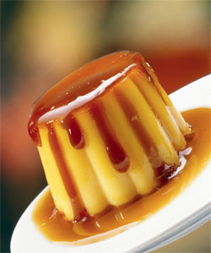
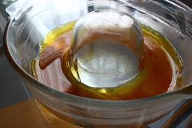
Acaramelar:
Untar o bañar con caramelo.

Slide 6
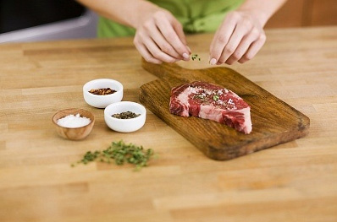
Acentuar:
Realzar el sabor de una preparación añadiéndole condimentos aromáticos, jugos concentrados, etc…

Slide 7
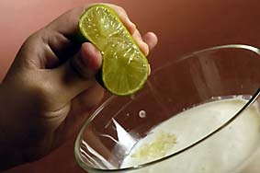
Acidular:
manera por la cual se le adiciona algún tipo de ácido alguna preparación o producto.

Slide 8
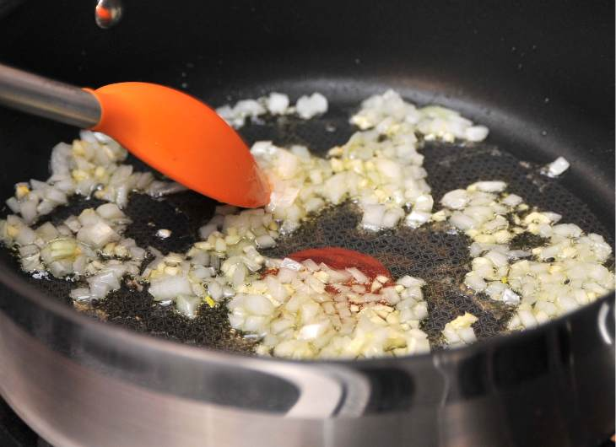
Acitronar:
saltear cebolla o cualquier verdura en crudo, en grasa caliente y mover hasta que se trasparente.

Slide 9
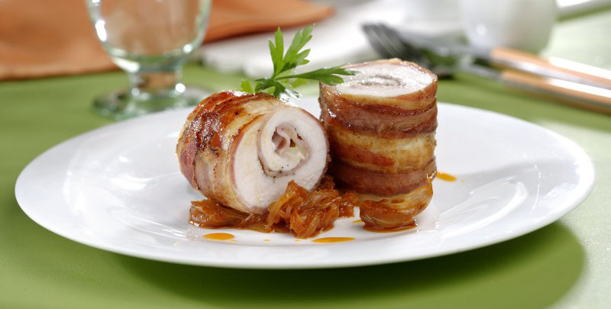
Albardar:
Es cubrir una pieza de carne con tocino para mejorar su sabor, se usa generalmente en asados o estofados.

Slide 10
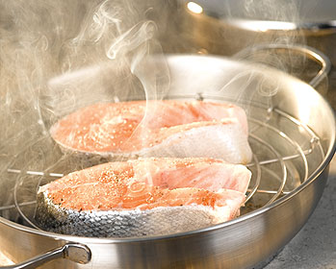
Ahumar:
Técnica culinaria que consiste en someter algunos alimentos a la acción del humo con el objetivo de conservarlo o de transmitirle e impregnarle sabor

Slide 11
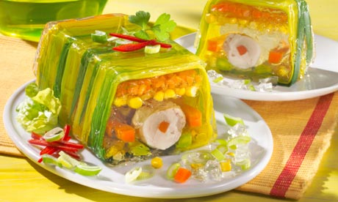
Áspic:
Sinónimo de gelatina, se refiere igualmente a preparaciones que se presentan en moldadas con gelatina.

Slide 12
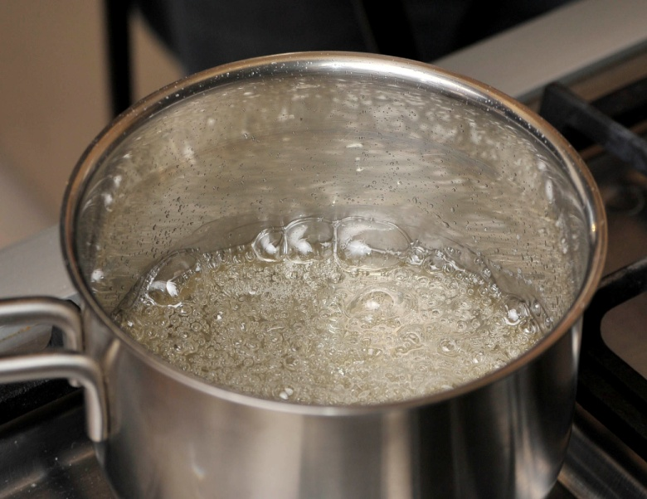
Almíbar:
Jarabe, espeso o ligero a base de azúcar y agua.

Slide 13
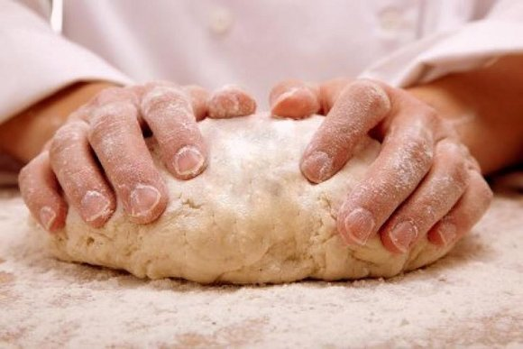
Amasar:
Técnica para aplastar y doblar una pasta hasta que esté compacta y homogénea. Al amasar se estira el gluten de la harina, aportando elasticidad.

Slide 14
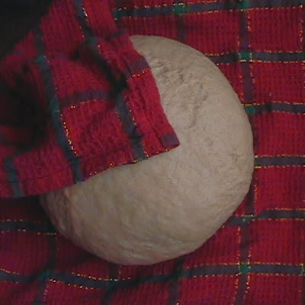
Arropar:
tapar con un paño un preparado con levadura o masas basadas en harinas, con el fin de facilitar su fermentación y evitar que genere corteza

Slide 15
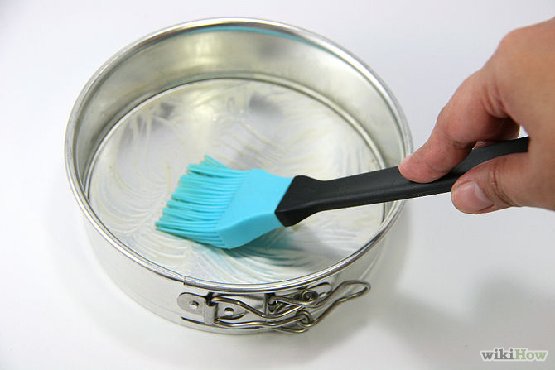
Aislar:
llevar a frio un molde untado con aceite y agua para generar una aislante y poder desmoldar postres, paletas, terrinas

Slide 16
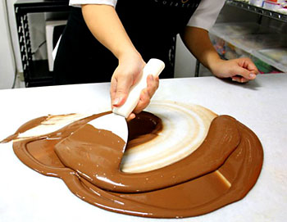
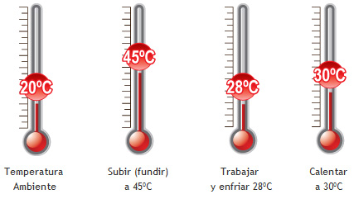
Atemperar o Temperar:
En la cocina se emplea este término cuando es necesario igual o regular la temperatura de una preparación. muy utilizado para salsas y chocolate

Slide 17
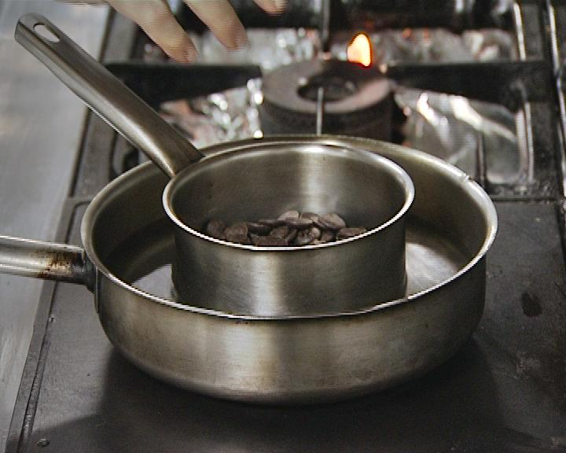
Baño maría:
procedimiento que consiste en colocar un recipiente, con alguna preparación, en otro más grande que contiene agua hirviendo. Sirve para conservar el alimento caliente o para cocer con suavidad algunas preparaciones sin riesgo de quemarlas.
Se puede hacer al horno o en fuego directo.

Slide 18
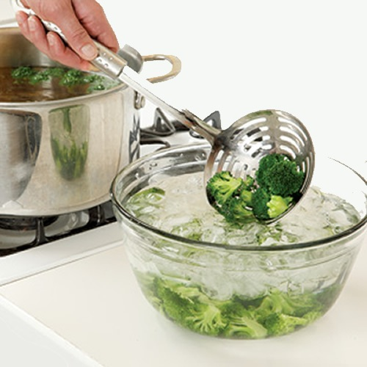
Blanquear:
Hervir hortalizas unos pocos minutos para resaltar su color, hervir carnes durante unos minutos, en un medio aromatizado, para quitarles su acidez, malos olores y sabores, culminando con una choque térmico.

Slide 19
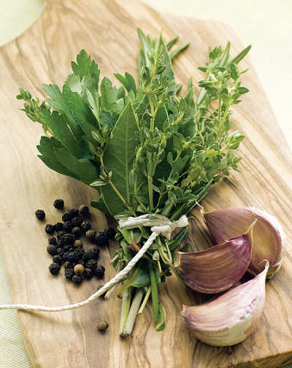
Bouquet Garní:
Se trata de un manojo de hierbas aromáticas atadas con un hilo, pueden ser: perejil, tomillo, laurel y apio, con este se elaboran muchos tipos de guisos de carne y ave, ragús, sopas y caldos. Generalmente se hierve con el resto de los ingredientes, pero se retira cuando se va a servir el plato.

Slide 20
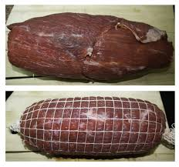
Bridar:
Es amarrar o atar una pieza de carne con hilo grueso para que en la cocción no se deshaga y así conservar su forma.

Slide 21
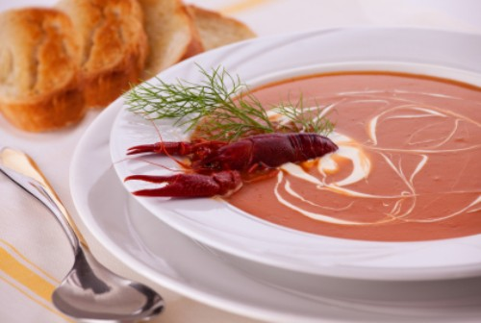
Bisque:
sopa preparada exclusivamente a base de cascaras de crustáceos (bogavante, camarones, cangrejos, jaiba) ligada con crema.

Slide 22
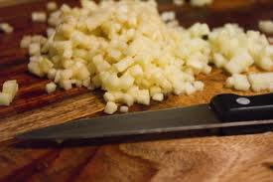
Brunoise:
Es cortar las verduras en pequeños dados (de 1 a 2 mm de lado. Puede elaborarse con una enorme variedad de vegetales o verduras como zanahoria, cebolla, ajo, nabo, pimiento, etc.
El corte brunoise se utiliza tanto para preparaciones en las que el corte estará visible (como un aderezo o una ensalada) así como en salsas o rellenos.

Slide 23
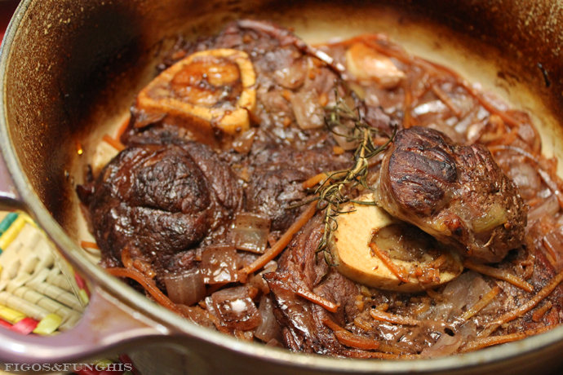
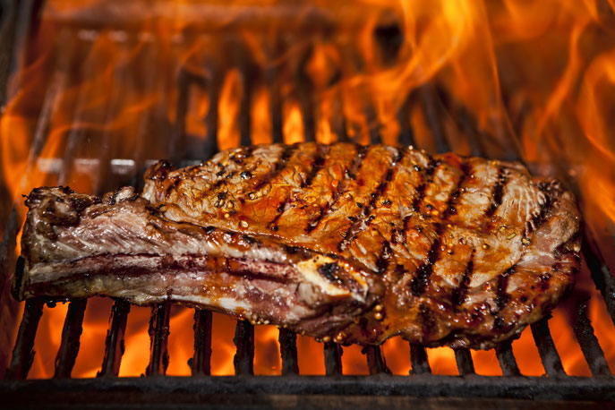
Brasear:
cocer lentamente o durante largo tiempo una carne o una legumbre en su salsa de acompañamiento, generalmente se aplica a piezas grandes y lleva una cocción mixta .

Slide 24
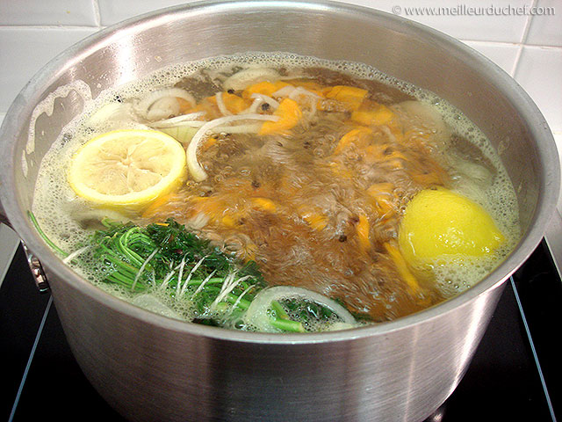
Court-Bouillon:
Es el nombre que se da al caldo en la cocina francesa. El nombre de esta preparación proviene del verbo francés: bouillir que significa hervir. El bouillon puede ser tanto un caldo de verduras, como un caldo de carne o un caldo de ave. Pero lo que llamamos court-bouillon (caldo corto), es un caldo de pescado debido a que se hierve poco tiempo, y sirve para escaldar el pescado. A parte de la mirepoix y del bouquet garní, lleva vino blanco seco o a veces vinagre.

Slide 25
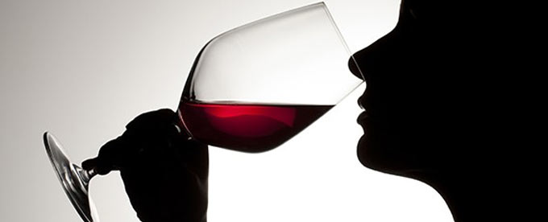
Catar:
Probar, degustar algo para examinar su sabor o sazón.

Slide 26
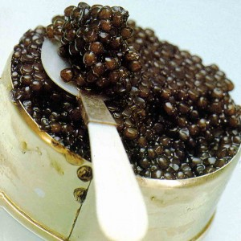
Caviar:
son las huevas del pez conocido como esturión (especie originaria de los ríos y lagos del este de Europa y centro de Asia) que se destinan al consumo humano.

Slide 27
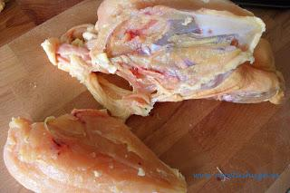
Carcasa:
Esqueleto de un ave.

Slide 28
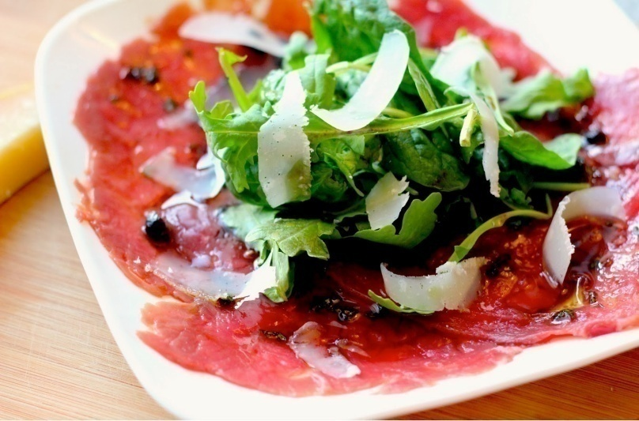
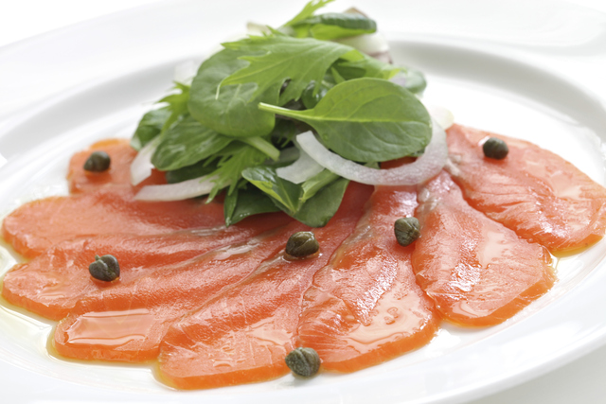
Carpaccio:
Se utiliza el solomito ya que es la parte más tierna y magra, se pone en papel aluminio y se congela para poderlo porcionar en lochas muy delgada, se marinan con limón, vino, hiervas, sal, pimienta, aceite de oliva y queso parmesano . muchas veces se habla de carpaccio como una técnica la cual es cortar lochas muy delgada de otros productos que no sea solomito como salmón, pulpo, vegetales entre otras

Slide 29
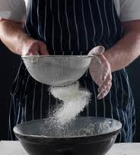
Cernir:
pasar cualquier polvo por un tamiz, coladera o cernidor para hacerlo más fino y ligero.

Slide 30
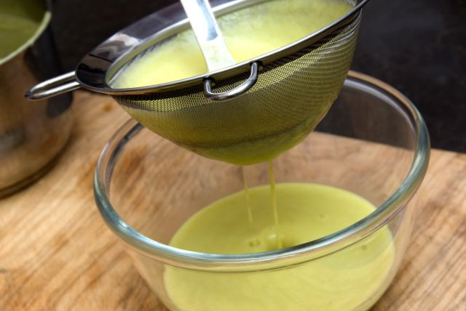
Tamizar:
colar un producto con un cedazo o tamiz para sacarle las partes inútiles.

Slide 31
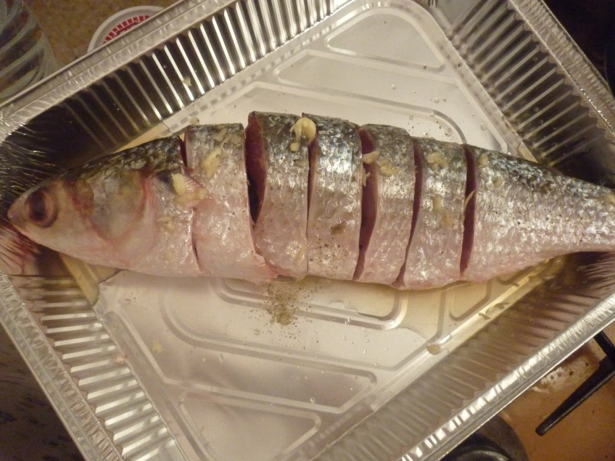
Cincelar:
Hacer incisiones poco profundas en un pescado para facilitar la cocción.

Slide 32
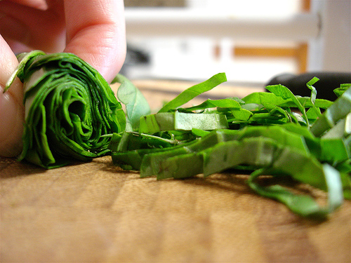
Chiffonade:
corte que se realiza generalmente a las hojas verdes, es como el corte julianas en las hojas.

Slide 33
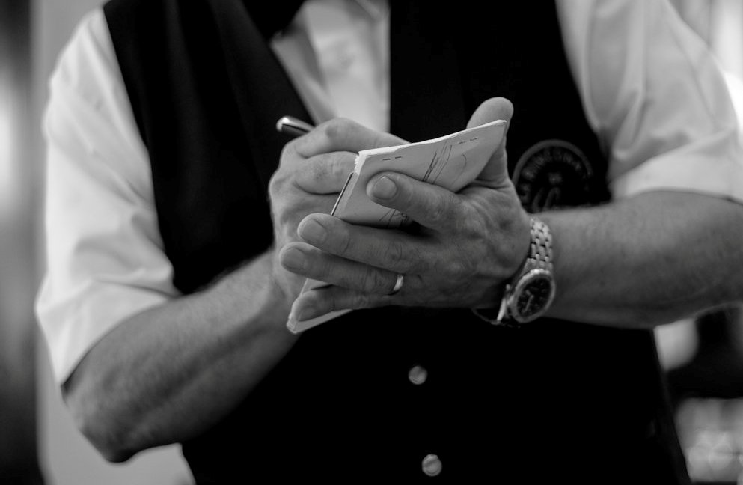
Comanda:
(del francés commander=pedir) el vale interno que por triplicado efectúa el maître de los manjares y bebidas que los clientes van a tomar. Además va a permitir conocer el destino final de las materias primas y controlar internamente las salidas, pudiendo ser detectadas posibles pérdidas, tendencias de consumo… Servirá para realizarle la factura al cliente

Slide 34
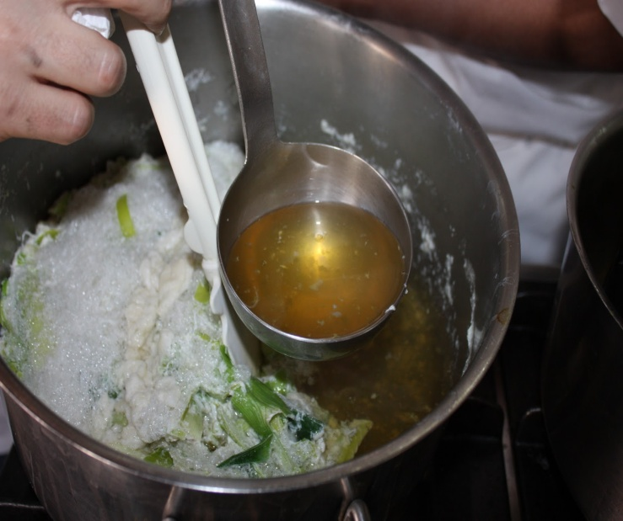
Clarificar:
Dejar limpio un caldo, consomé, gelatina o mantequilla.

Slide 35
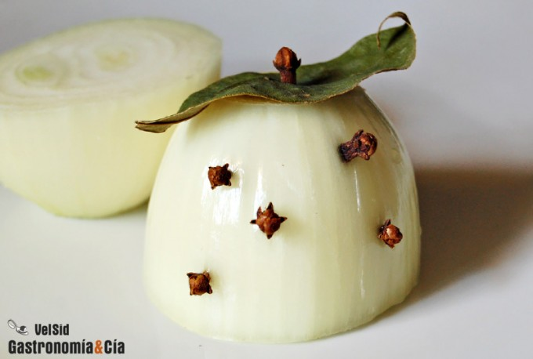
Clavetear:
Introducir superficialmente en las carnes: ajos, trozos de tocino, pedazos de hortalizas, para mejorar sus sabor.

Slide 36
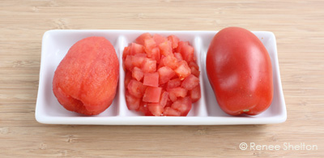
Concasse:
es llamado muy frecuente al tomate sin piel, sin semillas y picado en cubos

Slide 37
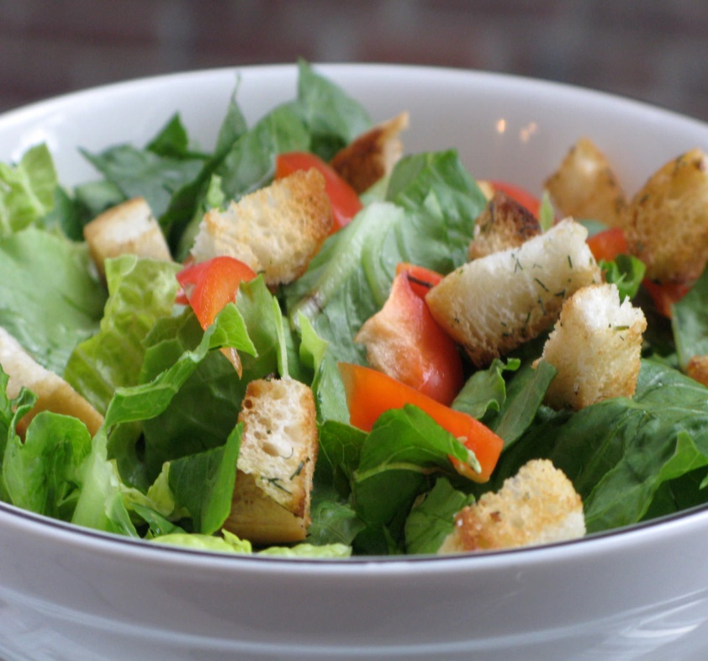
Costrón o croutón:
simplemente pan frito o también horneado, es una pequeña pieza de pan cortada de forma rectangular, donde muchas veces es aromatizado con finas hierbas

Slide 38
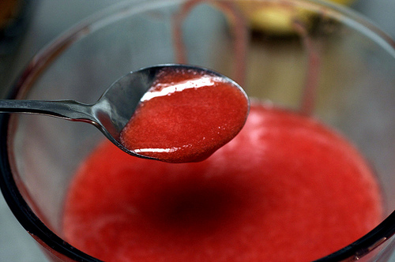
Coulis:
quiere decir tomate cocido y prensado como puré liquido que se utiliza como salsa para dar realce a un platillo. Si se trata de otro fruto se complementa con el nombre de este, es decir, coulis de fresa.

Slide 39
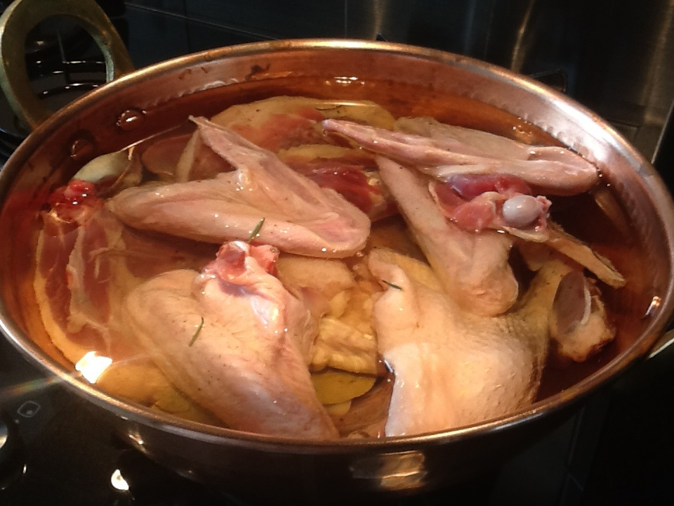
Confit:
Palabra francesa con la que se define un método de cocción de la carne (generalmente de pato), en que ésta se cuece muy lentamente en su propia grasa y después se conserva en la misma. Las hortalizas, como las cebollitas pequeñas, también se pueden cocer en la grasa.

Slide 40
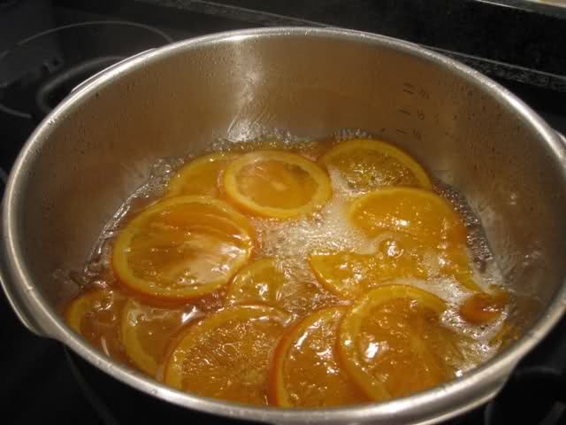
Confitar:
Bañar o cocer un alimento en almíbar.

Slide 41
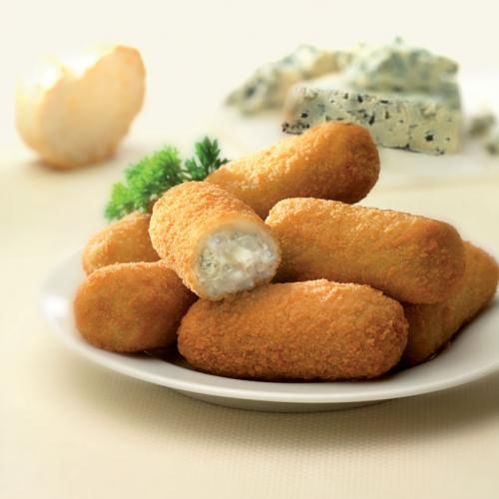
Croqueta:
Alimento, generalmente de forma ovalada y empanizado hecho con una vianda molida y unida con una salsa espesa.

Slide 42
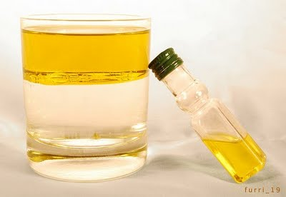
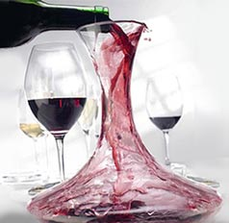
Decantar:
En la decantación se separa un sólido o líquido más denso de otro fluido menos denso y que por lo tanto ocupa la parte superior de la mezcla
En vinos se tratar de dejar respirar el vino para que sus características organolépticas se intensifiquen

Slide 43
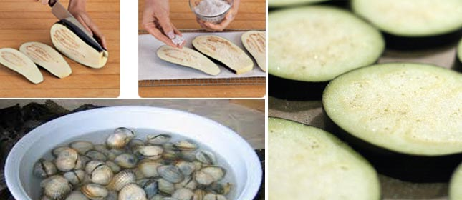
Dégorger:
Este vocablo francés se puede traducir al español como lavar, purgar o depurar. Partiendo de esto, se puede deducir que la finalidad de someter a un alimento a un dégorger es retirar las bacterias, impurezas o líquidos amargos que dicho alimento pueda tener.

Slide 44
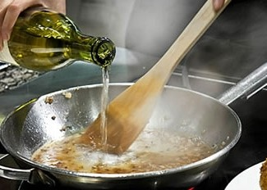
Desglasar:
Es recuperar los jugos aromatizados del fondo de una sartén donde se realizaron carnes con agua, vino, vinagre…

Slide 45
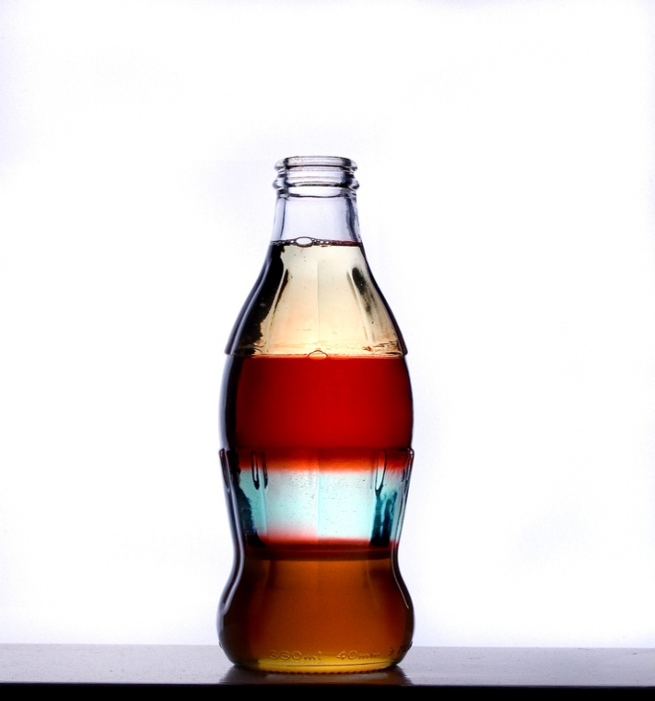
Densidad:
Relación entre la masa y el volumen de una sustancia, o entre la masa de una sustancia y la masa de un volumen igual de otra sustancia tomada como patrón.

Slide 46
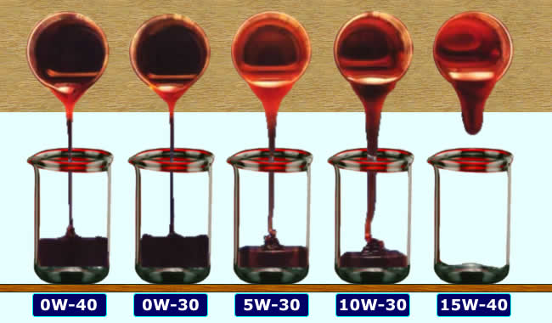
Viscosidad:
es la facilidad o dificultad de una líquido para moverse, Consistencia espesa y o pegajosa de una cosa

Slide 47

Demi glace:
es una salsa oscura formada por un fondo oscuro ligado con roux oscuro. Se trata de una salsa derivada de la salsa española (generalmente reducida a 2/3 de su volumen), es considerada una de las salsas madres de la que derivan otras salsas de carne.

Slide 48

Deshuesar:
sacar los huesos del ave sin dañar la pieza o sacar de algunas frutas su hueso y dejar toda la carne pegada de la piel.

Slide 49

Desengrasar:
Retirar la grasa de un caldo o salsa o cualquier otro producto.

Slide 50


Duxelles:
es una mezcla elaborada a base de champiñones y chalotas (o cebollas) muy finamente picadas que se saltea en una sartén con mantequilla fundida.

Slide 51

Emulsión:
es mezclar dos líquidos que no sean miscibles entre si y mantenerlos juntos por una tiempo determinado con ayuda de la fuerza mecanica (vinagretas).

Slide 52

Empanizar:
Sinónimo de apanar y es pasar por huevo y miga de pan los productos que se van a freír.

Slide 53

Espumar:
Retirar las impurezas de un caldo que quedan de se generan por la ebullición, utilizando la espumadera .

Slide 54

Escalfar:
cocer una alimento a una temperatura cercana a la ebullición pero sin llegar a ella.

Slide 55

Pochar:
es una técnica de cocina mediante la cual los alimentos se calientan en un líquido mientras se agita lentamente, no alcanzando nunca durante el proceso el punto de ebullición, la gran diferencia que lleva a escalfar es que pochar posee un medio acido que acelerara la cocción de la albumina

Slide 56

Escalibar:
consiste en quemar la piel de algún productos para retirar su piel, el mas famoso es con el pimento y berenjenas.

Slide 57

Escaldar:
sumergir unos instantes en agua hirviendo para reblandecer , generar una precoccion o retirar la piel del alimento.

Slide 58

Escabeche:
Plato frío o método de conservación de los alimentos, preparado con pescados o carnes previamente cocidas y vegetales y luego marinados en aceite, vinagre y otros condimentos y especias

Slide 59

Economato:
Almacén de las cocinas o establecimientos gastronómicos donde se almacenan los insumos y demás.

Slide 60

Esterilización:
destrucción de todas las formas de vida microscópicas, incluidos virus y esporas.

Slide 61

Embolar:
adicionar huevo batido al pan antes del horneo para que este de brillo y color.

Slide 62

Faisandaje
consiste en someter a las piezas de caza a un período de reposo, maduración o mortificación, es decir, dejarlas "pasar" unos días antes de que se inicie la putrefacción, y gracias a ello, la carne se vuelve más tierna, desarrolla su sabor y aroma característicos, dejándola dispuesta antes de su elaboración en la cocina

Slide 63

Freír
Agregar una producto en abundante aceite caliente hasta que su capa externa se encuentre crocante

Slide 64

Flamear:
pasar un ave u otro animal por una llama para eliminar los plumones o pelos que le hayan quedado.

Slide 65

Flambear:
es prender un licor sobre una preparación para aromatizarlo, volatizarle la grasa y darle un mejor color y sabor.

Slide 66

Farsa:
(relleno) Es una mezcla de carne y verduras o demás ingredientes que sirven para rellenar. Las farsas se usan en la producción de distintos productos de charcutería, tales como quenelles, salchichas, patés, terrinas y galantinas.

Slide 67

Fumet :
Caldo elaborado con espinas y cabezas de pescado, normalmente se les adiciona una bouquet guarní y un mirepoix.

Slide 68

Glace de viande
"esmalte carne", glace de viande es la reducción de un fondo de carne (res) hasta que se reducen a un jarabe espeso. Se utiliza para dar sabor y color a las salsas. Máxima reducción de un fondo oscuro

Slide 69

Garum:
Considera la primera salsa en la gastronomía, es una salsa de pescado preparada con vísceras fermentadas de pescado que era considerada por los habitantes de la antigua Roma como un alimento afrodisíaco, solamente consumido por las clases altas de la sociedad.

Slide 70

Glasear
es una técnica culinaria consistente en recubrir alimentos con una sustancia brillante, como dulces y carnes..

Slide 71

Guarnecer:
acompañar una carne, pescado o ave de diversos productos que reciben el nombre de guarnición.

Slide 72

Gluten:
Proteína que se encuentra en la harina y que aporta elasticidad. La harina con alto contenido en gluten es la mejor para el amasado del pan. La harina de bajo contenido en gluten, como la que se utiliza en los bizcochos, es más blanda y menos elástica. Esta se desarrolla amasándola

Slide 73

Hermosear:
Suprimir las partes inútiles de un producto para que quede mejor presentado. Poner bonito.

Slide 74

Florear:
agregar harina, fécula o azúcar glas sobre una mesón para generar una capa fina que evite pegar una masa al mesón.

Slide 75

Juliana:
consiste en cortar las verduras en tiras alargadas de 2 mm x 6 cm aproximadamente, con ayuda de un cuchillo o de una mandolina.

Slide 76

Infusionar:
acción de añadir agua o un líquido hirviendo sobre otro producto para extraer su color, sabor y aroma.

Slide 77

Liofilizar:
Método de conservación de una cosa que consiste en deshidratarla sometiéndola a una rápida congelación y eliminando el hielo posteriormente mediante un ligero calentamiento al vacío que lo transforma en vapor

Slide 78

Laminar:
cortar en laminas o rebanadas delgadas.

Slide 79

Liga Fina o Royale
Ligazón compuesta por yemas de huevo y crema de leche, es empleada en fondos y salsas sobre todo en la salsa velouté, en la cual además de ligar tiene la función de mejorar la textura y dar brillo a la preparación

Slide 80
LIGAZÓN: Técnica culinaria que se emplea para trabar o espesar salsas o jugos, empleando algún espesante simple como harinas, huevos, féculas, nata o sangre
CALOR
FRIO
ROUX: es una mezcla de harina y grasa cocida durante un tiempo.
PROPORCIÓN:
Salsas ligeras: 100 g de salsa roux por litro
Salsas medianas: 130-150 g de salsa roux por litro
Salsas espesas: 150-200 g de salsa roux por litro
BEURRE-MANIE: se toman iguales cantidades de harina y margarina, se mezclan en frió.
CLASIFICACION
ROUX CLARO: cocinar por 3 minutos más a 100º C ( salsas blancas, como la bechamel)
ROUX RUBIO: cocinar por 4 minutos más a 90º C ( para salsas poco oscuras, como la veloute)
ROUX OSCURO: cocinar por 5 O 6 minutos más a 80º C ( para salsas oscuras , como la demi-glace, estofados oscuros etc.)

Slide 81




Slide 82


Leudar:
Fermentar con levadura, gracias a la liberación de gases que produce la levadura y la azúcar que permiten que el pan crezca y quede suave

Slide 83

Macedonia:
Es una combinación de frutas variadas cortadas en trozos pequeños, que se adereza con azúcar, licor o zumo de frutas muy típica en algunos países y se toma como postre, también es llamada ensalada de frutas para algunos. Y también es un corte.

Slide 84

Macerar:
poner frutas en azúcar, vino o licor para que tomen el sabor a estos.

Slide 85

Majar:
generar fuerza ante un producto para extraer su sabor

Slide 86

Mechar:
Es la acción de introducir mediante una aguja llamada mechadora introduciendo tocino, chorizo, jamón o cualquier otro ingrediente como ciruelas pasas, hierbas aromáticas, verduras, etc... en carnes que después se estofan o se asan.

Slide 87

Mirepoix:
Son zanahorias, cebollas, apio y se usa para acentuar el sabor de jugos, salsas, sopas y otras.
También es un corte preparaciones que se le hacen a la verduras en piezas grandes.

Slide 88

Mezclum:
es una ensalada (del tipo ensalada jardinera) tradicional de Provenza (Francia) , hace refiere a una mezcla de distintas variedades de hojas jóvenes utilizadas habitualmente en las ensaladas. podemos encontrar con distintos tipos de lechuga, rúcula, endivias, espinacas, verdolaga, escarola, hojas de mostaza, hojas de remolacha, achicoria, canónigos o diente de león, entre otras.

Slide 89

Mise en place:
es la organización que se debe de hacer para realizar las preparaciones tanto de materia prima, equipos y utensilios.

Slide 90

Mojar:
adicionar un liquido a una preparación.

Slide 91


Montar:
1. colocar los alimentos después de preparados en un plato
2. aumentar el volumen de un batido como mayonesa, cremas o claras de huevo

Slide 92

Moje:
nombre tradicional que recibe una masa homogenizada como la del pan

Slide 93

Napar:
es cubrir una pieza con una salsa sea de carne u otro alimento.

Slide 94

Pasteurización:
Procedimiento que consiste en someter un alimento, generalmente líquido, a una temperatura aproximada de 80 grados durante un corto período de tiempo enfriándolo después rápidamente, con el fin de destruir los microorganismos sin alterar la composición y cualidades del líquido

Slide 95

Ultra pasteurización:
es un proceso térmico que se utiliza para reducir en gran medida el número de microorganismos presentes en alimentos como la leche o los zumos, sin cambiar sus propiedades nutricionales, cambiando su sabor ligeramente.
Consiste en exponer la leche durante un corto plazo (de 2 a 4 segundos) a una temperatura que oscila entre 135 y 140 °C y seguido de un rápido enfriamiento, no superior a 32 °C. Esto se hace de una forma continua y en recinto cerrado que garantiza que el producto no se contamine mediante el envasado aséptico. Este proceso aporta a la leche un suave sabor a cocción debido a una suave caramelización de la lactosa (azúcar de la leche)

Slide 96

Papillote:
La palabra francesa papillote significa “dentro de una bolsa de papel” esta técnica ayuda a que las piezas no pierdan los jugos y para que sea más vistosa se debe de abrir delante del comensal.

Slide 97

Punto de napa:
es el punto en el que se encuentra una salsa, que genera la acción de meter una cuchara en la salsa y luego sacarla y pasar un dedo verticalmente y si estas apertura no se juntan es que la salsa ya esta en su punto

Slide 98

Parfait:
es una palabra francesa que significa literalmente "perfecto" y viene a denominar a un tipo de postre helado. En la gastronomía norte americana se entiende como una combinación de frutas y helado que se suele servir en vasos alargados y generalmente dispuesta en capas claramente visibles.

Slide 99

Praliné:
es una pasta utilizada en repostería y compuesta tradicionalmente de frutos secos confitadas en azúcar caramelizado. Tradicionalmente se pica o va molido para utilizar para rellenos

Slide 100

Polish:
también llamada masas madres prefermento que se utiliza en panadería tiene como fin potenciar las cualidades organolépticas del pan. Es una masas que se hace tradicionalmente de agua y trigo y se deja fermentar durante 3 o 4 días ,la forma más habitual de hacer la masa madre es incorporándole levadura fresca a la harina y al agua, se consigue más rápidamente para su trabajo inmediato

Slide 101

Rebozar:
Untar una carne u otro producto con harina, huevo y/o otra sustancia (ajonjolí, queso parmesano, galletas trituradas) para freírla.

Slide 102

Marinada:
Líquido compuesto de hierbas y especias (vino, zumo de limón, vinagre, leche agria o suero de mantequilla) para conservar y ablandar la carne y el pescado. También algunas salsas para ensalada se denominan marinada.

Slide 103

Adobo:
Mezcla de condimentos, utilizados para sazonar o condimentar un alimento antes de su preparación, generalmente son untables .

Slide 104

Rectificar:
darle la sazón o el color justo a una preparación.

Slide 105

Reaccion de Maillard
Es una reacción química muy importante que ocurre en los alimentos cuando le aplicamos calor fuerte, trayendo como resultado la caramelización de los azúcares simples y la coagulación de las proteína

Slide 106

Reducir:
Cocer una salsa o caldo para darle consistencia, esta pierde el contenido de agua la cual la hace mas densa

Slide 107

Rehogar:
Poner en aceite caliente y a fuego lento una carne, ave u otro producto sin dejar que se dore.

Slide 108

Refrescar o asustar:
Poner un producto que se acaba de cocinar en agua fría para detenerle su cocción.

Slide 109

Rissoler:
Es la palabra francesa que se refiere a saltear en mantequilla caliente un producto para darle un bello color amarillo.

Slide 110

Suprema:
Pechuga de un ave, también se dice de los filetes de pescado.

Slide 111

Setas:
Hongos, champiñones, portobelos.

Slide 112

Tornear:
Redondear o das forma a las papas u otras hortalizas para que queden mejor presentadas.

Slide 113

Trufas:
son el fruto de un hongo subterráneo, fruto de un micelio que se desarrolla en asociación con las raíces de ciertos árboles o arbustos a los que se denominan especies truferas). Se encuentran debajo de la superficie del suelo a unos 20 cm. de profundidad aproximadamente.

Slide 114

Vinagreta:
se trata de una salsa emulsionada que contiene como ingrediente principal cualquier líquido ácido como el vinagre (aunque a veces se tiene en cuenta el zumo de limón en su lugar) y se acompaña mediante una mezcla de un medio graso como puede ser un aceite o una nata agria, mayonesa o yogur natural.

